Slide 1
魔方工坊
结题汇报
中国科学院软件研究所
段旭 江华禧 恽星彤

Slide 2
目录
02
04
系统设计
测试
01
03
05
需求分析
遇到的问题及解决方案
项目演示

Slide 3
需求分析
02

Slide 4



用户故事1
As a
Want to
So that
没有玩魔方
基础的初学者
通过该系统
的层先法演示
学习建立解魔
方的最初认知

Slide 5



用户故事2
Want to
So that
As a
有魔方基础
的高手
从CFOP和
DeepCubeA法
演示中获得启发
提高水平，
突破自我

Slide 6


用户故事3
As a
Want to
So that
手上没有魔方
的用户
借助网页的
3D魔方组件
在网页上
在线玩魔方

Slide 7
功能需求
随机打乱+解魔方+步骤显示
魔方转动效果
继承原魔方应用的所有功能。
点击魔方实现3D转动的视觉效果。
初始状态输入
层先法+CFOP法+K算法+DeepCubeA
允许用户输入魔方的初始状态，从而对魔方实物提供参考。
提供不同的解魔方算法，从而适应具有不同经验的用户的需求。
魔方合法性验证
单步执行功能
设计约束条件，判断魔方的合法性。
允许用户逐步运行解法，从而提供用户对每步的思考时间。

Slide 8
系统设计
02

Slide 9
项目架构图
前端交互
上
层
应
用
层
输入魔方状态
随机打乱魔方
单步执行
还原魔方
AJAX
JSON
后端服务
DeepCubeA模块
公式法模块
API适配模块
魔方验证模块
服务
开源框架
基
础
服
务
层
Docker
Apache2
Django
TensorFlow
操作系统
Ubuntu 18.04
Linux 4.1.5

Slide 10
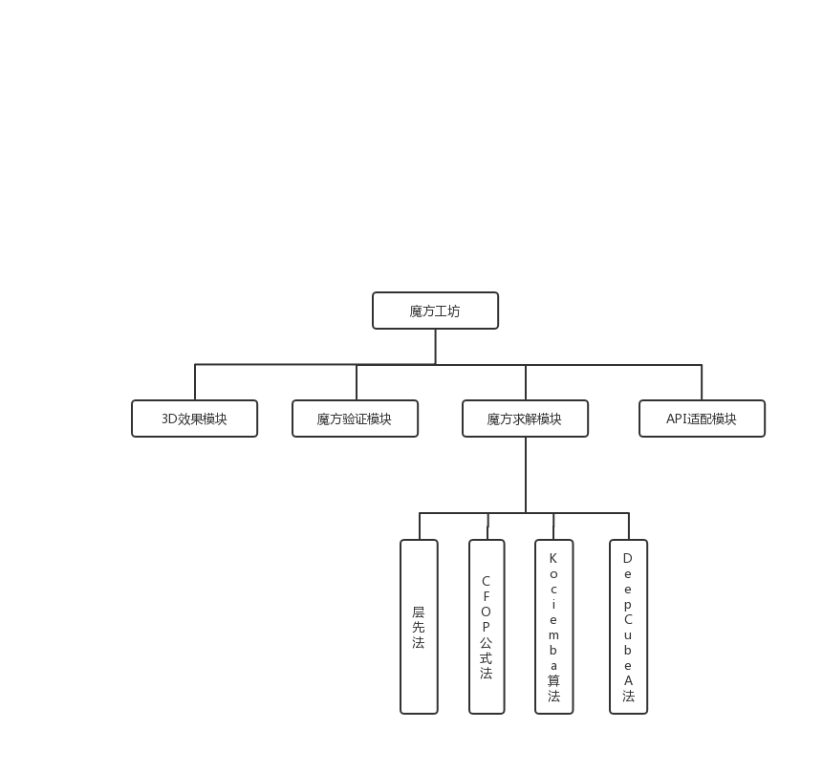
模块划分图

Slide 11
3D展示模块
功能：产生魔方的3D展示效果

Slide 12
API适配模块
功能：前端与后端交互的中间层

Slide 13
层先法模块
功能：层先法解魔方

Slide 14
CFOP模块
功能：CFOP法解魔方

Slide 15
Kociemba算法模块
功能：Kociemba算法解魔方

Slide 16
DeepCubeA法模块
功能：强化学习+加权路径查找法解魔方

Slide 17
魔方验证模块
功能：验证输入的魔方状态合法性

Slide 18
接口设计
请求信息
URL | 请求方式 | 请求参数 | 数据类型 | 是否必须 | 说明
/solve | POST | state_str | string，长度为54 | 是 | 表示当前魔方各面的状态
 |  | method_type | int | 是 | 解法类型，0为使用层先法，1为使用CFOP算法；2为使用K算法
返回信息
返回参数 | 数据类型 | 说明
code | int | 状态代码
message | string | 状态代码对应的文字描述信息
moves | list，元素类型为string | 解魔方步骤

Slide 19
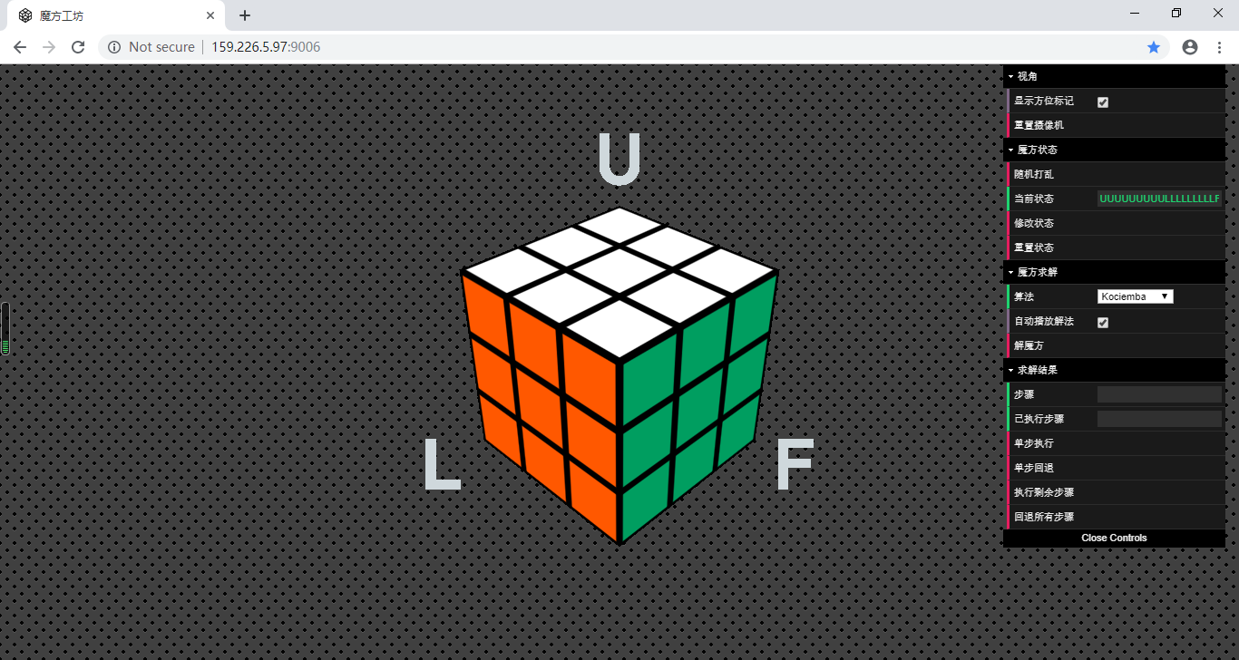
UI效果图

Slide 20
遇到的问题及解决方案
03

Slide 21
问题解决
遇到的问题 | 解决方案

Slide 22
测试
03

Slide 23
测试用例（第1页）
操作 | 预期结果 | 测试效果
给显示方位标记栏打勾 | 魔方六面出现U、B、L、F、D、R六个字母 | 通过✔
给显示方位标记栏去勾 | 魔方六面U、B、L、F、D、R六个字母消失 | 通过✔
单击重置摄像头按钮 | 魔方视角回复到初始状态 | 通过✔
单击随机打乱按钮 | 魔方随机旋转打乱状态 | 通过✔
单击重置状态 | 魔方回复到六面还原状态 | 通过✔
算法栏选择层先法 | 进入层先法解魔方状态 | 通过✔
算法栏选择CFOP法 | 进入CFOP法解魔方状态 | 通过✔
算法栏选择Kociemba算法 | 进入Kociemba法解魔方状态 | 通过✔
算法栏选择DeepCubeA法 | 进入DeepCubeA法解魔方状态 | 通过✔
给自动播放栏打勾 | 解魔方时自动播放求解魔方过程，直至魔方六面还原 | 通过✔
给自动播放栏去勾 | 解魔方时不播放求解过程，不显示魔方六面还原状态，只在求解结果中显示求解步骤 | 通过✔
点击解魔方按钮 | 判断魔方状态合法性，若合法，按照算法栏的指定解法解魔方 | 通过✔

Slide 24
测试用例（第2页）
操作 | 预期结果 | 测试效果
给自动播放栏去勾，点击解魔方，同时点击单步执行 | 求解结果中显示魔方整体求解还原步骤，同时魔方执行一个求解步骤 | 通过✔
给自动播放栏去勾，点击解魔方，单步执行后，点击单步回退 | 魔方回退到一个执行步骤前的状态 | 通过✔
给自动播放栏去勾，点击解魔方，单步执行后，点击执行剩余步骤 | 魔方按照指定算法执行剩余步骤，直至解得魔方的六面还原状态 | 通过✔
点击回退所有状态 | 魔方回退到最初始的打乱状态 | 通过✔
鼠标左键点击魔方色块 | 对应色块改成相应颜色 | 通过✔
鼠标左键长按选中魔方，拖动魔方 | 产生魔方按指定拖动方向旋转的3D效果 | 通过✔
键盘上按下U、B、L、F、D、R | 魔方对应平面逆时针旋转 | 通过✔

Slide 25
项目演示
05

Slide 26
展示视频

Slide 27
项目发布
云服务器：Apache2
操作系统：Ubuntu 18.04
Web框架：Django
运行环境：TensorFlow，Python 3.x，Docker
网站网址：http://159.226.5.97:9006/
代码管理：https://github.com/DuanXu-97/RubikCube-Web.git

Slide 28
Thanks
组员：段旭 江华禧 恽星彤
指导教师：罗铁坚

